Slide 1

Diseño e implementación de un entorno de pruebas para evaluación del rendimiento de los sistemas de virtualización ligera
Javier García Céspedes

Slide 2
Índice
Objetivos
Virtualización Ligera
Diseño del Entorno de Pruebas
Configuración del Entorno de Pruebas
Resultados
Conclusiones

Slide 3
Objetivos
Analizar la velocidad de los lenguajes Rust y Go
Caracterización de que entorno y lenguaje de programación sería adecuado para su implementación en microservicios y contenedores

Slide 4

Virtualización ligera
Permite la ejecución de múltiples instancias de sistemas operativos o aplicaciones en un solo servidor físico sin crear máquinas virtuales completas

Slide 5



Diseño del entorno de pruebas
Google Cloud
ELK
Gráficas con Python

Slide 6
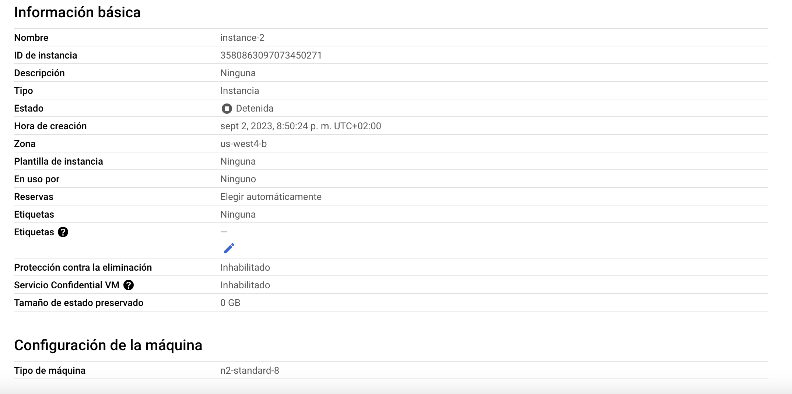
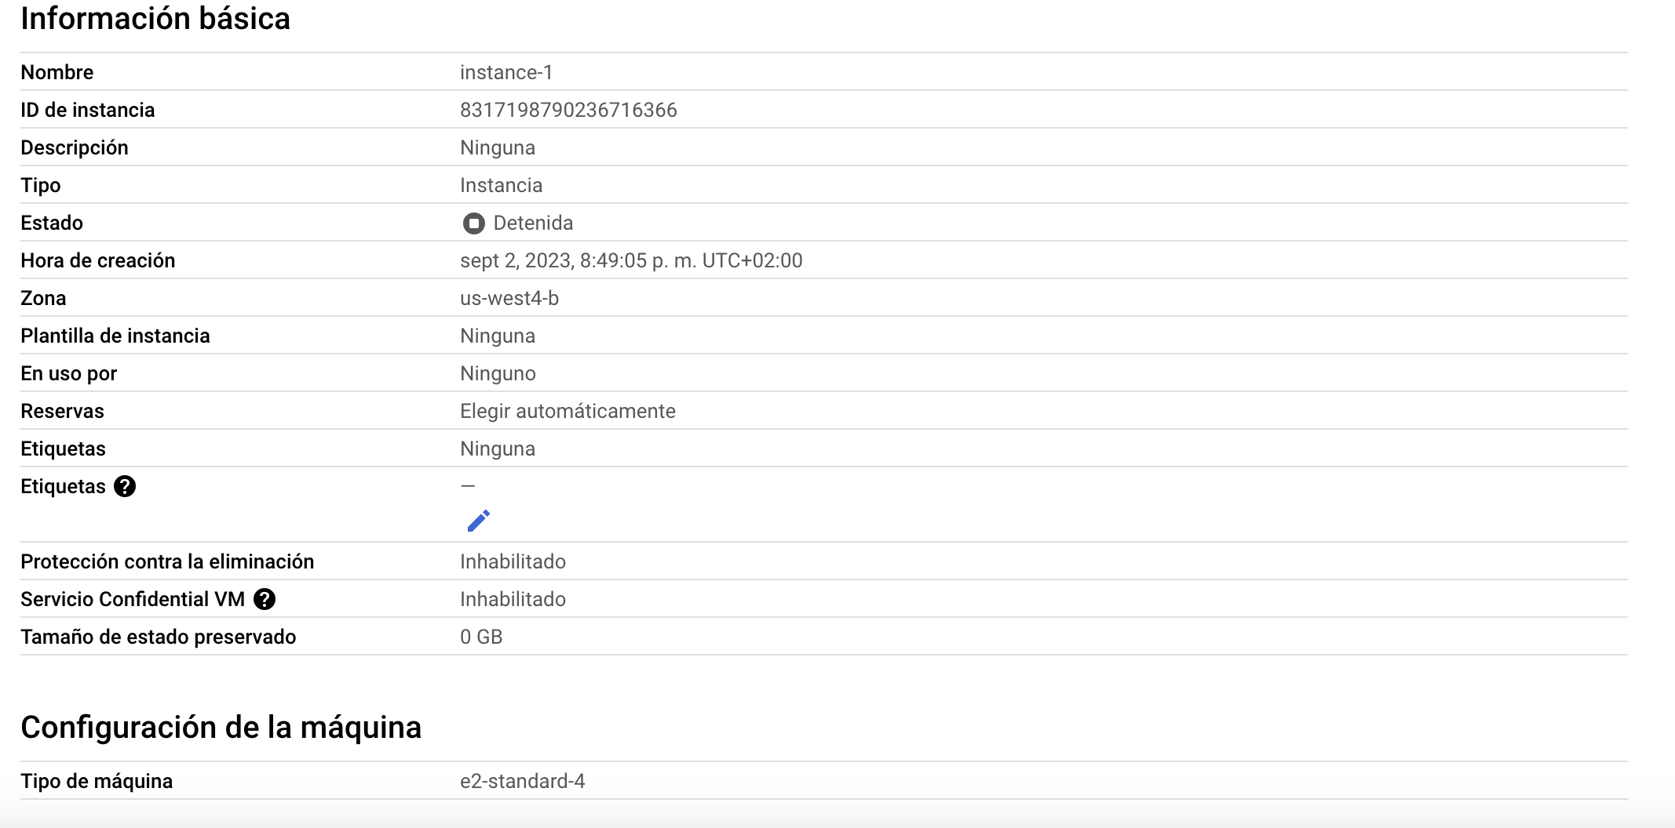
Google Cloud

Slide 7
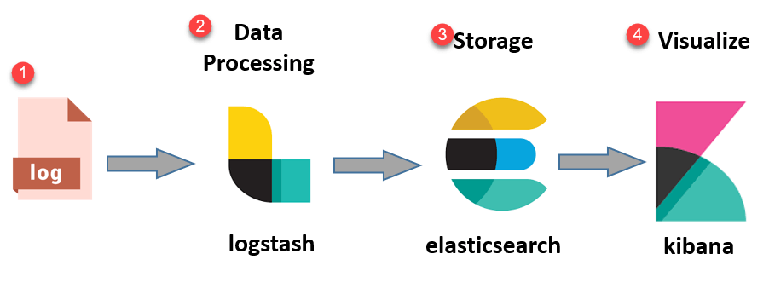
ELK

Slide 8
Python

Slide 9
Configuración del entorno de pruebas
Logstash.conf
Conexión Elastic Search – Kibana
Gráficas

Slide 10
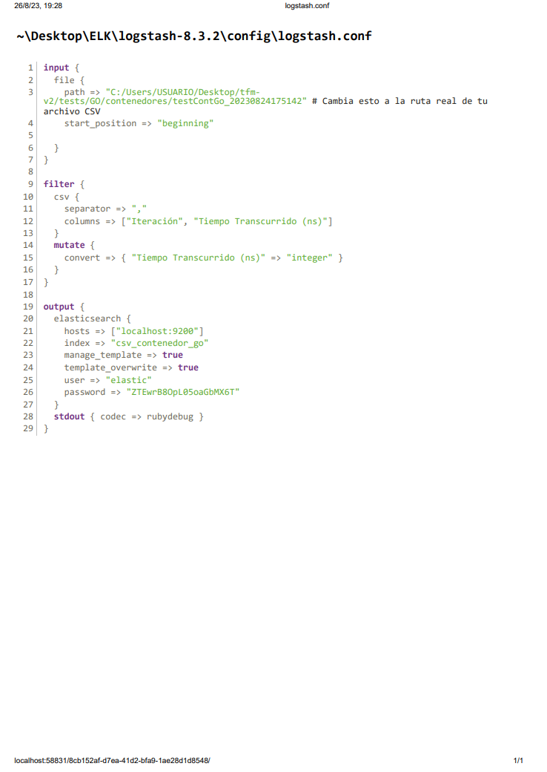
Logstash.conf

Slide 11
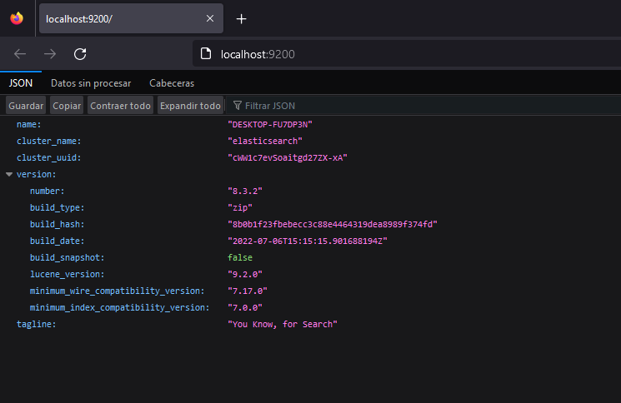
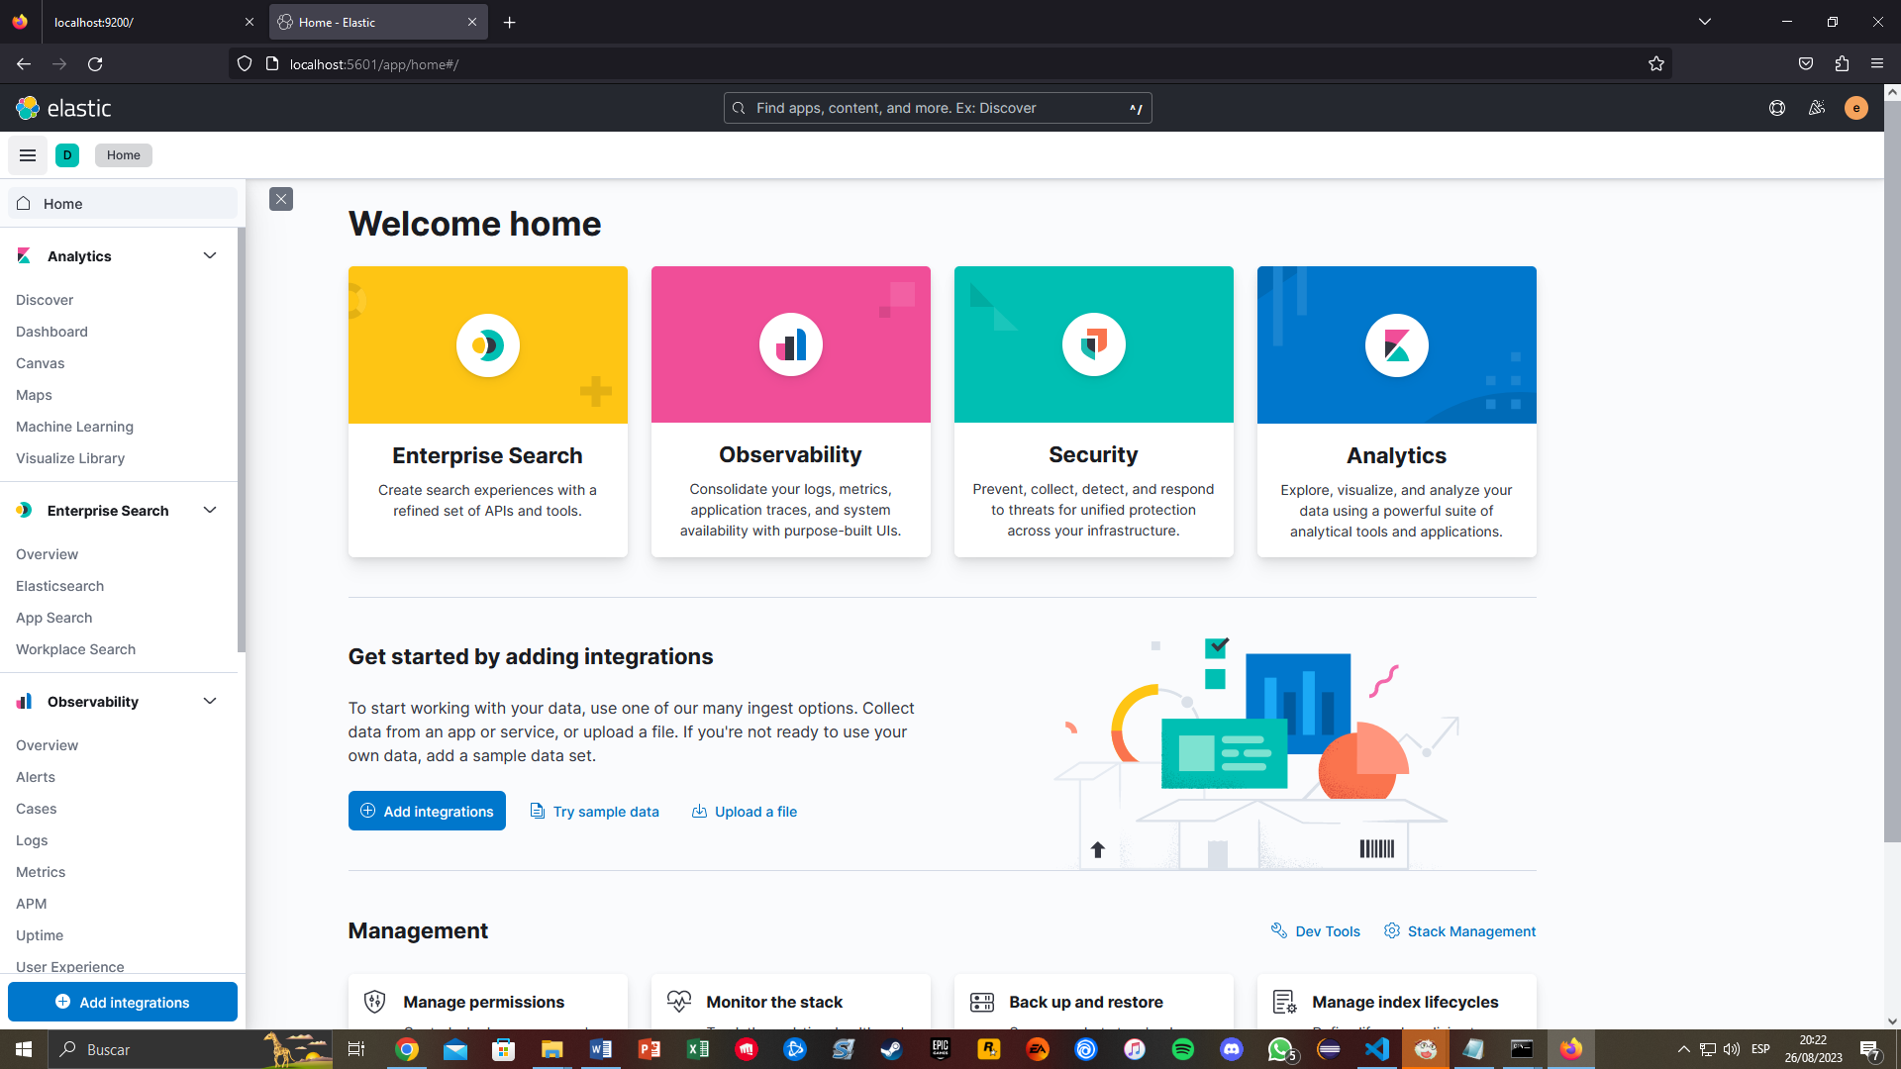
Conexión Elastic Search - Kibana

Slide 12
resultados
Máquina 1
Máquina 2
Contenedor 1
Contenedor 2

Slide 13
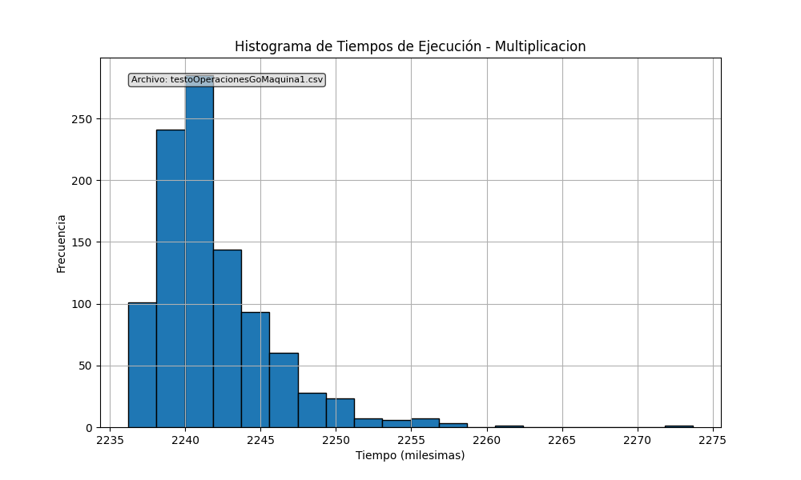
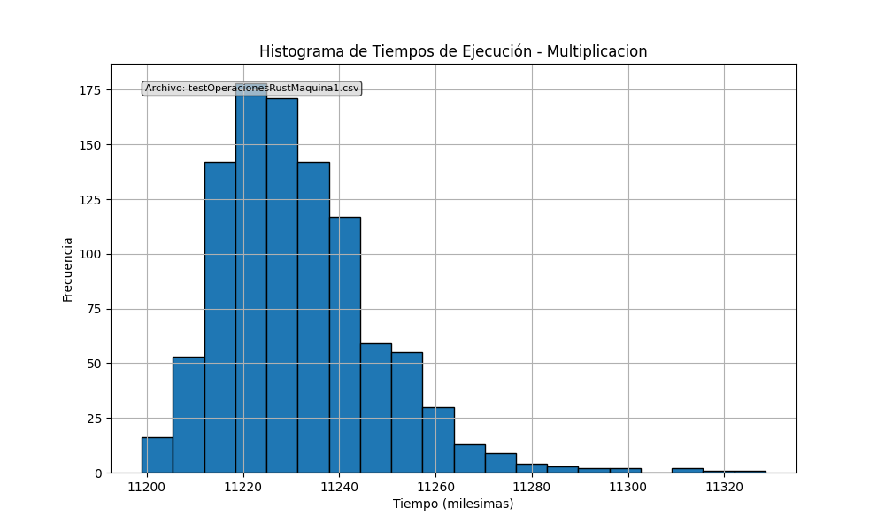
Máquina 1
 | Operación | Tiempo Máximo (milésimas) | Tiempo Mínimo (milésimas) | Tiempo Medio (milésimas)
GO – M1 | Suma | 2288,7756 | 2236,6938 | 2241,0391686
GO – M1 | Resta | 2804,0989 | 2236,2126 | 2250,5025824
GO – M1 | Multiplicación | 2273,6651 | 2236,2332 | 2241,8499211
GO – M1 | División | 2338,0573 | 2236,3884 | 2241,1994692
GO – M1 | Raíz Cuadrada | 2407,3399 | 2235,7249 | 2239,8968089
GO – M1 | Seno | 15365,1316 | 15265,5792 | 15292,750677
GO – M1 | Coseno | 16095,7596 | 15956,9567 | 15996,115572
 | Operación | Tiempo Máximo (milésimas) | Tiempo Mínimo (milésimas) | Tiempo Medio (milésimas)
RUST – M1 | Suma | 11481,3309 | 11015,5314 | 11070,2415772
RUST – M1 | Resta | 11152,2004 | 10890,0215 | 10928,9107476
RUST – M1 | Multiplicación | 11328,5161 | 11198,9831 | 11231,5922832
RUST – M1 | División | 10766,496 | 10634,0622 | 10665,3330688
RUST – M1 | Raíz Cuadrada | 12364,6875 | 12023,6021 | 12061,2149049
RUST – M1 | Seno | 21475,1901 | 21254,8278 | 21304,1944562
RUST – M1 | Coseno | 21482,9432 | 21248,3668 | 21298,9689827

Slide 14
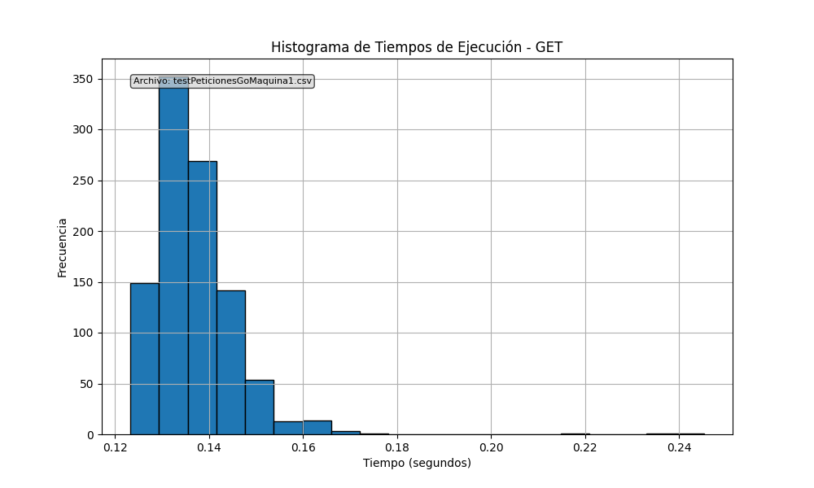
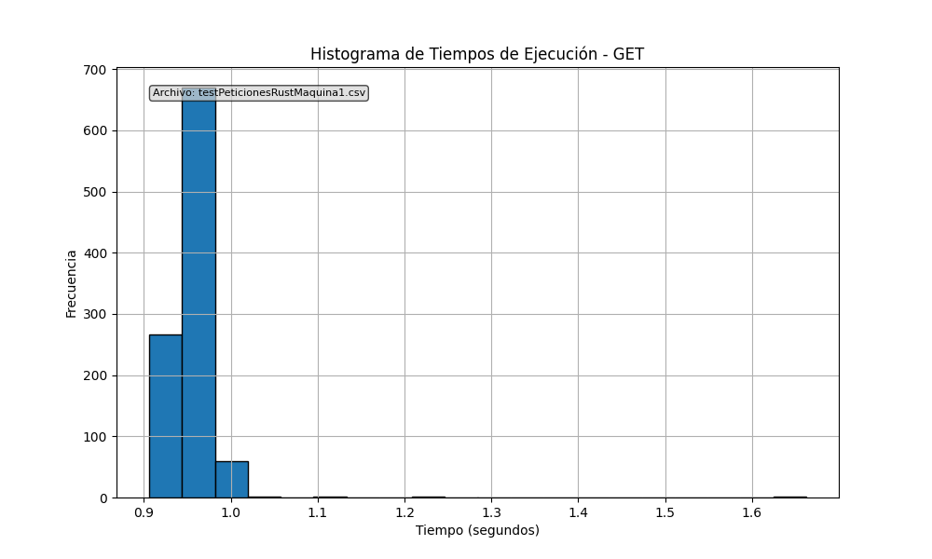
Máquina 1
 | Petición | Tiempo Máximo (segundos) | Tiempo Mínimo (segundos) | Tiempo Medio (segundos)
GO – M1 | GET | 0,2453 | 0,1233 | 0,13719460
GO – M1 | POST | 1,7022 | 1,4802 | 1,5688565
 | Petición | Tiempo Máximo (segundos) | Tiempo Mínimo (segundos) | Tiempo Medio (segundos)
RUST – M1 | GET | 1,6621 | 0,9063 | 0,9561331
RUST – M1 | POST | 2,7918 | 2,2879 | 2,4104417

Slide 15
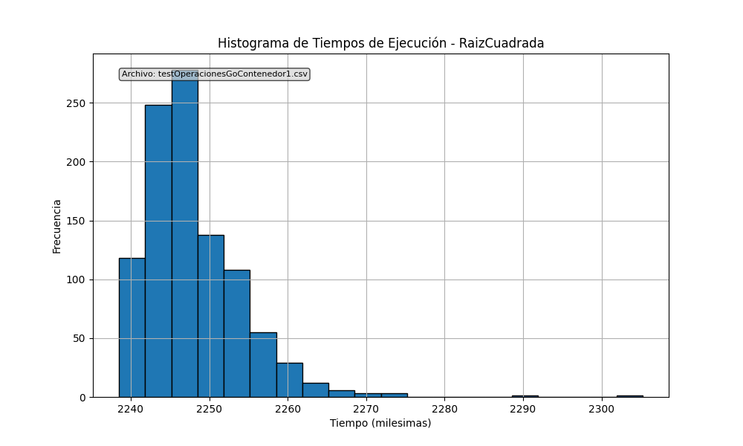
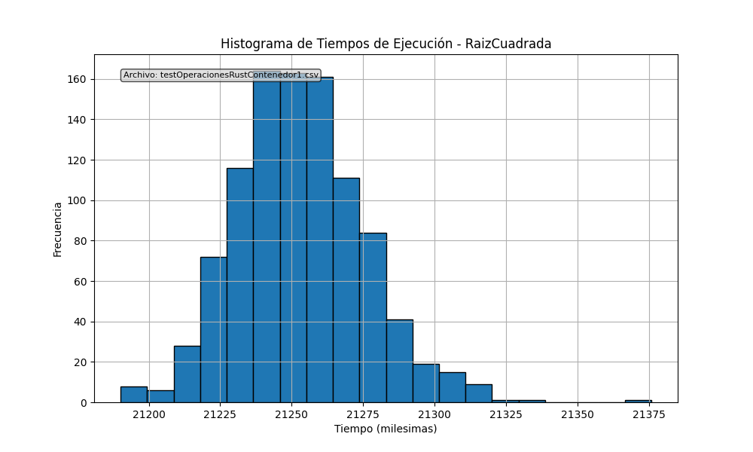
Contenedor 1
 | Operación | Tiempo Máximo (milésimas) | Tiempo Mínimo (milésimas) | Tiempo Medio (milésimas)
GO – C1 | Suma | 3120,5333 | 2238,8121 | 2248,9234076
GO – C1 | Resta | 2274,7821 | 2238,0951 | 2246,4376675
GO – C1 | Multiplicación | 2345,1705 | 2238,2072 | 2246,3257548
GO – C1 | División | 2758,6571 | 2238,3314 | 2247,4402569
GO – C1 | Raíz Cuadrada | 2305,2307 | 2238,5149 | 2247,9019701
GO – C1 | Seno | 16329,1153 | 14121,4294 | 14178,6459868
GO – C1 | Coseno | 16824,3122 | 15288,9771 | 15337,2774244
 | Operación | Tiempo Máximo (milésimas) | Tiempo Mínimo (milésimas) | Tiempo Medio (milésimas)
RUST – C1 | Suma | 19203,2293 | 19622,5528 | 19828,4548308
RUST – C1 | Resta | 19812,2832 | 19647,967 | 19710,0777103
RUST – C1 | Multiplicación | 19720,6763 | 19535,3222 | 19616,1583581
RUST – C1 | División | 19798,2901 | 19615,7526 | 19684,5057317
RUST – C1 | Raíz Cuadrada | 21375,8017 | 21190,1755 | 21252,9923391
RUST – C1 | Seno | 37373,1957 | 36112,9936 | 36249,3202821
RUST – C1 | Coseno | 34879,2958 | 34666,6924 | 34750,4958909

Slide 16
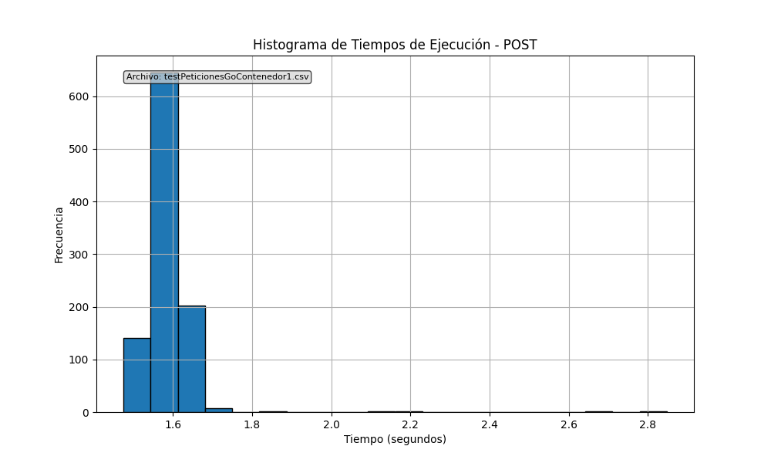
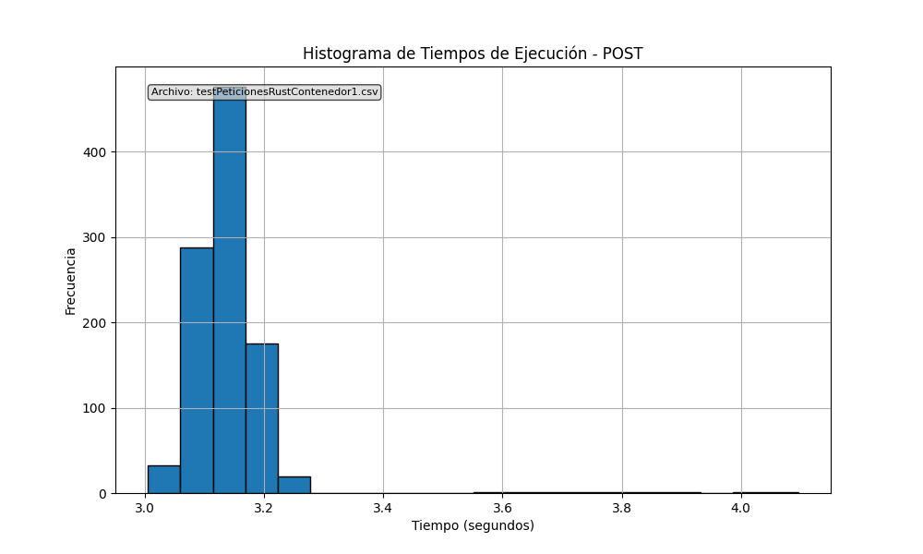
Contenedor 1
 | Petición | Tiempo Máximo (segundos) | Tiempo Mínimo (segundos) | Tiempo Medio (segundos)
GO – C1 | GET | 0,4239 | 0,1244 | 0,1435839
GO – C1 | POST | 2,8475 | 1,4752 | 1,5875235
 | Petición | Tiempo Máximo (segundos) | Tiempo Mínimo (segundos) | Tiempo Medio (segundos)
RUST – M1 | GET | 2,5333 | 1,6333 | 1,6816817
RUST – M1 | POST | 4,0963 | 3,0047 | 3.1402977

Slide 17
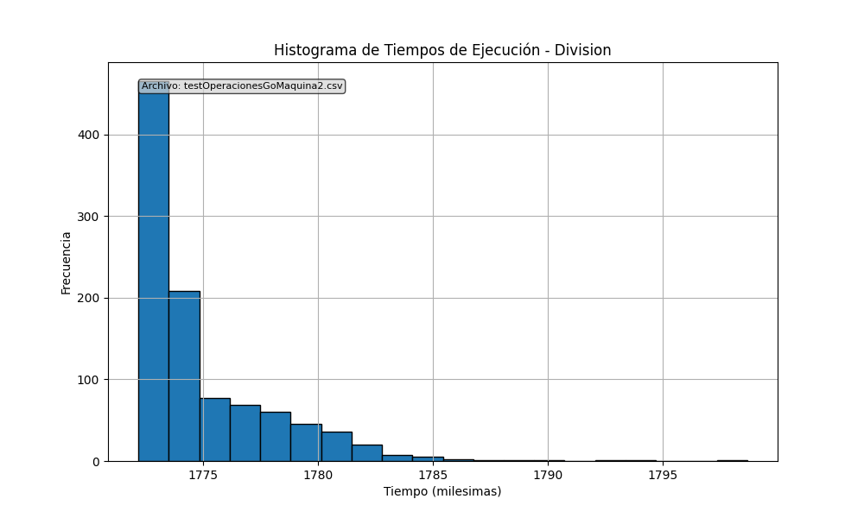
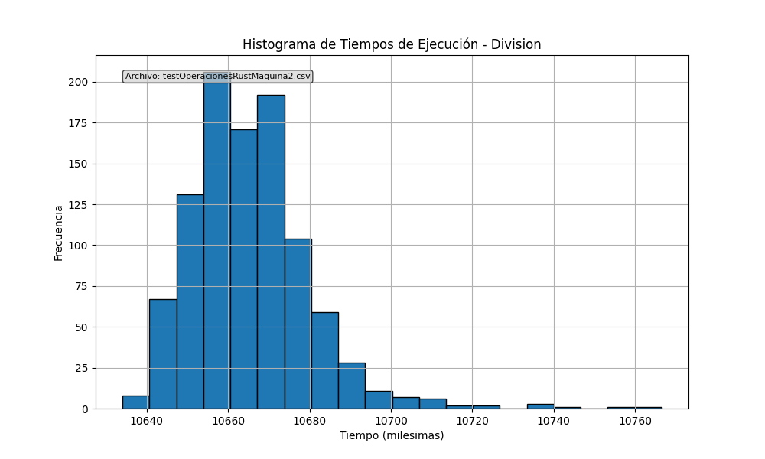
Máquina 2
 | Operación | Tiempo Máximo (milésimas) | Tiempo Mínimo (milésimas) | Tiempo Medio (milésimas)
GO – M2 | Suma | 1792.7336 | 1772.0395 | 1774.7092995
GO – M2 | Resta | 1799.0493 | 1772.2064 | 1774.9810029
GO – M2 | Multiplicación | 1866.7657 | 1772.0748 | 1774.8700105
GO – M2 | División | 1798.6624 | 1772.2018 | 1774.9868174
GO – M2 | Raíz Cuadrada | 1807.1627 | 1771.9949 | 1774.9685005
GO – M2 | Seno | 12177,1936 | 12093,5971 | 12111,1080959
GO – M2 | Coseno | 12800,3516 | 12643,3651 | 12682,0340902
 | Operación | Tiempo Máximo (milésimas) | Tiempo Mínimo (milésimas) | Tiempo Medio (milésimas)
RUST – M2 | Suma | 11481,3309 | 11015,5314 | 11070,2415772
RUST – M2 | Resta | 11152,2004 | 10890,0215 | 10928,9107476
RUST – M2 | Multiplicación | 11328,5161 | 11198,9831 | 11231,5922832
RUST – M2 | División | 10766,4961 | 10634,0622 | 10665,3330688
RUST – M2 | Raíz Cuadrada | 12364,6875 | 12023,6021 | 12061,2149049
RUST – M2 | Seno | 21475,1901 | 21254,8278 | 21304,1944562
RUST – M2 | Coseno | 21482,9432 | 21248,3668 | 21298,9689827

Slide 18

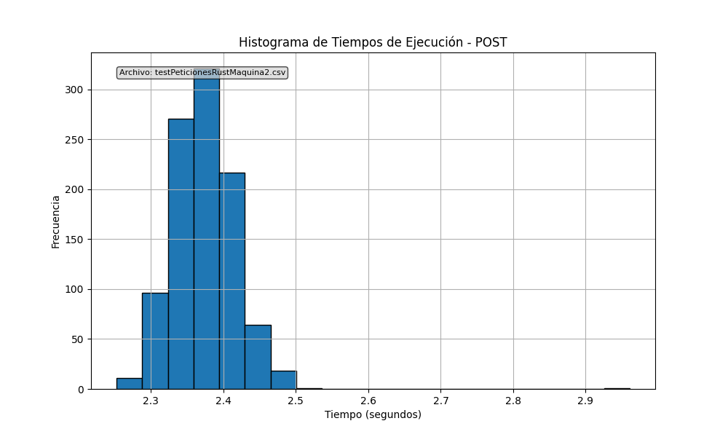
Máquina 2
 | Petición | Tiempo Máximo (segundos) | Tiempo Mínimo (segundos) | Tiempo Medio (segundos)
GO – M2 | GET | 0,2193 | 0,1144 | 0,1291559
GO – M2 | POST | 2.3556 | 1.4579 | 1,5678443
 | Petición | Tiempo Máximo (segundos) | Tiempo Mínimo (segundos) | Tiempo Medio (segundos)
RUST – M2 | GET | 1,3841 | 0,8823 | 0,925687
RUST – M2 | POST | 2,9606 | 2,2526 | 2,3737949

Slide 19
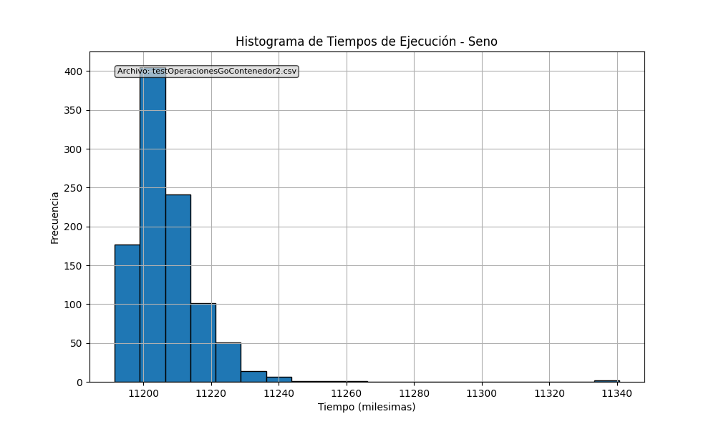
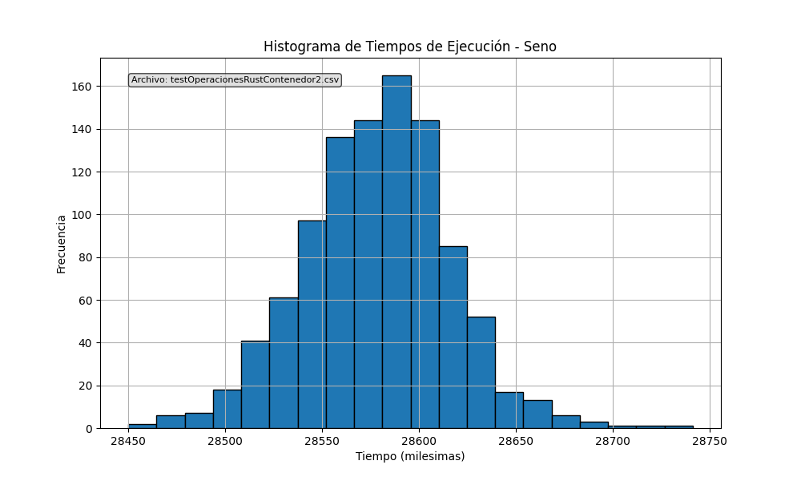
Contenedor 2
 | Operación | Tiempo Máximo (milésimas) | Tiempo Mínimo (milésimas) | Tiempo Medio (milésimas)
RUST – C2 | Suma | 1808,5973 | 1773,3321 | 1778,4535231
RUST – C2 | Resta | 1791,0955 | 1773,4434 | 1776,6767136
RUST – C2 | Multiplicación | 1845,6776 | 1773,4942 | 1776,7716033
RUST – C2 | División | 1798,8526 | 1773,7657 | 1777,2267384
RUST – C2 | Raíz Cuadrada | 1886,1102 | 1773,8491 | 1777,3317698
RUST – C2 | Seno | 1134,.6284 | 1119,.5558 | 11206,783528
RUST – C2 | Coseno | 1226,.8759 | 12110,8677 | 12126,603653
 | Operación | Tiempo Máximo (milésimas) | Tiempo Mínimo (milésimas) | Tiempo Medio (milésimas)
GO – C2 | Suma | 15625,5164 | 15425,2071 | 15485,1276003
GO – C2 | Resta | 15694,8091 | 15486,9817 | 15553,7296456
GO – C2 | Multiplicación | 15599,3857 | 15413,4712 | 15461,2157388
GO – C2 | División | 15645,9174 | 15472,2207 | 15532,2259764
GO – C2 | Raíz Cuadrada | 16937,5381 | 16709,2048 | 16796,0571071
GO – C2 | Seno | 28741,2098 | 28449,9289 | 28578,2300588
GO – C2 | Coseno | 27780,5655 | 27544,3953 | 27622,1434724

Slide 20
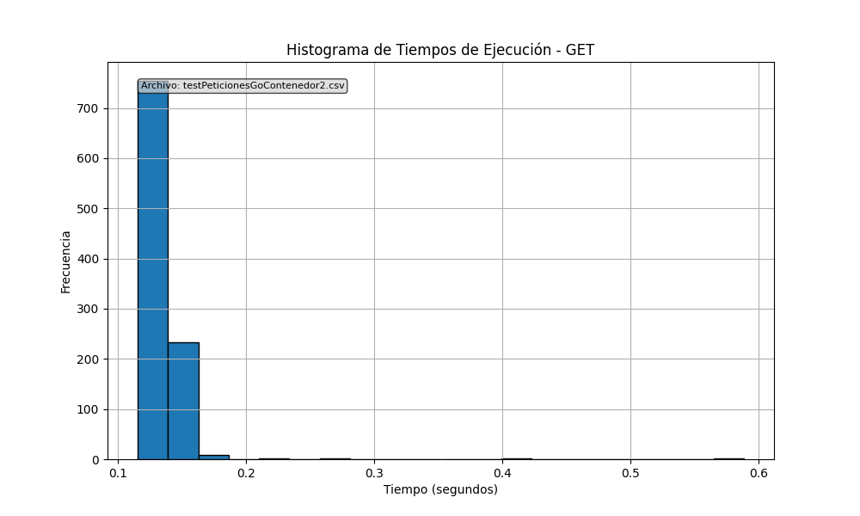
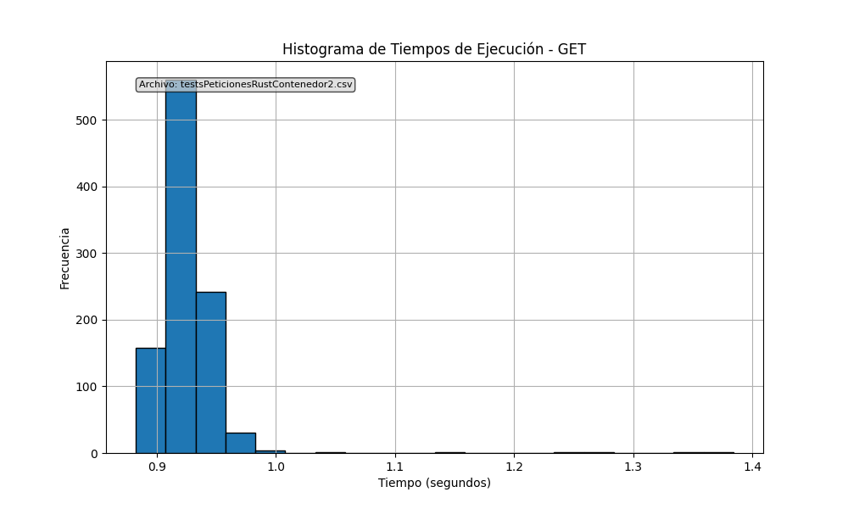
Contenedor 2
 | Petición | Tiempo Máximo (segundos) | Tiempo Mínimo (segundos) | Tiempo Medio (segundos)
GO – C2 | GET | 0,5886 | 0,1154 | 0,13495
GO – C2 | POST | 2,6252 | 1,4766 | 1,58138
 | Petición | Tiempo Máximo (segundos) | Tiempo Mínimo (segundos) | Tiempo Medio (segundos)
RUST – M1 | GET | 1,3841 | 0,8823 | 0,925687
RUST – M1 | POST | 2,9606 | 2,2526 | 2,3737949

Slide 21
conclusiones
Para operaciones matemáticas: En máquina la diferencia es de 0,9 segundos de media, en contenedores Go es un 30% más rápido
Para peticiones HTTP: En contenedores, Rust es un 55% más lento que en entornos virtuales, Go un 2%
Rust tiende a ser más estable

